Slide 1
第九章 图
图的基本概念
图抽象数据类型
图的周游方法
图的相邻矩阵及邻接表的表示方法
求图的最小生成树（林）
求图中结点间最短路径
拓扑排序
关键路径

Slide 2
目录
9.1 基本概念及其抽象数据类型
9.1.1 基本概念
9.1.2 抽象数据类型
9.2 图的周游
9.2.1 深度优先周游
9.2.2 广度优先周游
9.3 存储表示
9.3.1 邻接矩阵表示法
9.3.2 邻接表表示法
9.3.3 两种表示的比较
9.4 最小生成树
9.4.1 最小生成树及其性质
9.4.2 最小生成树的构造
9.5 最短路径
9.5.1 Dijkstra算法
9.5.2 Floyd算法
9.6 拓扑排序
9.6.1 AOV网
9.6.2 拓扑排序
9.7 关键路径*
9.7.1 AOE网
9.7.2 关键路径

Slide 3

9.1 基本概念及其抽象数据类型
9.1.1 基本概念
本章讨论的是比树更一般、更复杂的结构——图。
图中的结点(图中通常称为顶点) 之间的关系是任意的，即结点的前驱和后继结点个数不再限制。

Slide 4
图由顶点的非空有穷集合V和边的集合E组成，记为G=(V，E)。
每条边就是一个顶点的偶对，所以E也就是V上的关系。

Slide 5
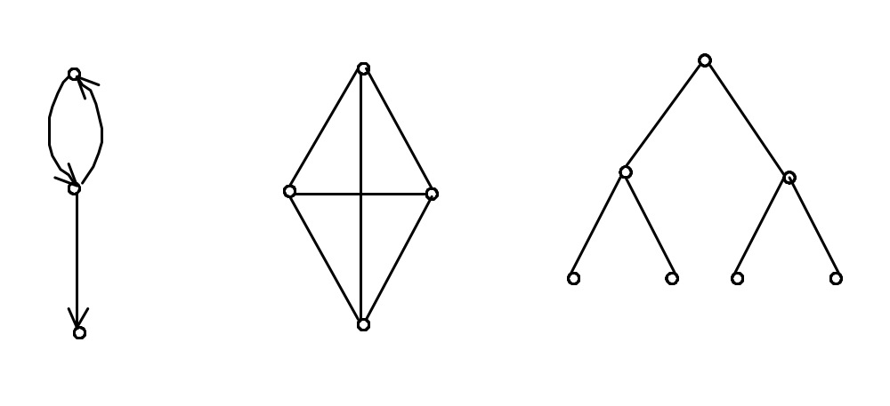
若干术语（参考书中内容）
有向图 始点 终点 无向图
有向完全图 无向完全图
关联 邻接
度、入度和出度
子图
路径 路径长度 可达
简单路径 回路（环）
根 有根图
连通图 连通分量
强连通图 强连通分量
带权图 网络
图9.1 图的例子

Slide 6
与图论中的图概念比较
数据结构讨论的图实际上是“简单图”。它满足以下两个约束：
其一是不考虑顶点到其自身的边，即若(vi ,vj)或<vi ,vj>是E(G)中的边，则vi ≠vj；
其二是图中不允许一条边重复出现，即如果(vi ,vj)或<vi ,vj>是E(G)中的元素，则是唯一的。

Slide 7
9.1.2 抽象数据类型（关心图中每个结点和边的处理 ）
ADT Graph is
operations
创建一个空图
Graph createGraph (void)
判断图g是否空图，是则返回1，否则返回0
int isNullGraph (Graph g )
找图中的第一个顶点
Vertex firstVertex (Graph g )
找图中顶点vi的下一个顶点
Vertex nextVertex (Graph g , vi )
查找图中值为value的顶点
Vertex searchVertex (Graph g , DataType value )
在图g中增加一个值为value的顶点
Graph addVertex (Graph g , DataType value )

Slide 8
在图g中删除一个顶点和与该顶点相关联的所有边
Graph deleteVertex (Graph g , Vertex v )
在图g中删除一条边e（ <vi,vj>或者(vi,vj) ）
Graph deleteEdge (Graph g , Vertex vi , Vertex vj )
在图g中增加一条边<vi,vj>或者(vi,vj)
Graph addEdge (Graph g , Vertex vi , Vertex vj )
判断图g中是否存在一条指定边<vi,vj>或者(vi,vj)
int findEdge (Graph g , Vertex vi , Vertex vj )
找图g中与顶点v相邻的第一个顶点
Vertex firstAdjacent (Graph g , Vertex v )
/*v与返回顶点构成的边也称为与v相关联的第一条边。*/
找图g中与vi相邻的，相对相邻顶点vj的，下一个相邻顶点
Vertex nextAdjacent (Graph g , Vertex vi , Vertex vj )
/* vi与返回值构成的边也称为是vi与vj构成的边的下一条边。*/
end ADT Graph

Slide 9

讨论：图是一种十分广泛的结构
有些特殊的图，例如二叉树、树和表等前面已经给了详细的讨论，在前面章节中并没有讨论这里定义的许多运算，因为如果统一用这些运算来规范各种图上的操作，结果只能把简单的问题复杂化，这是完全没有必要的；
由于不同的应用要求，逻辑结构相同的图需要实现的操作可能会有很大的差别，所以它们的抽象数据类型也有很大差别。
结论：统一规定图的基本运算意义就不太重要，所以图的抽象数据类型也难以给出统一的定义。

Slide 10
9.2 图的周游
图的周游是一种按某种方式系统地访问图中的所有结点的过程，它使每个结点都被且只被访问一次。图的周游也称图的遍历。
若图是连通（无向）图或强连通（有向）图，则从图中任意一顶点出发，都可以延某一路径找到图中所有顶点。否则就不然。
深度优先周游
广度优先周游

Slide 11
9.2.1 深度优先周游
先访问图中某个（未访问过的）结点V，然后选择一个V邻接到的未被访问过的结点W，再访问W，并按同样方法前进；
当遇到一个所有邻接于它的结点都被访问过了的结点时，退回到已访问结点序列中最后—个拥有相邻结点未被访问过的结点，访问它的一个未被访问过的相邻结点U，再从U出发按同样方法前进。
当所有已被访问过的结点的相邻结点都被访问时，如果图中还有未被访问的顶点，则从另一未被访问过的顶点出发重复上述过程，直到图中所有顶点都被访问过时，周游结束。

Slide 12
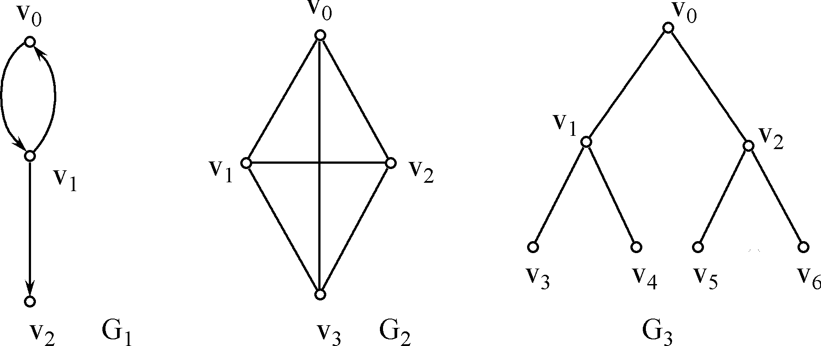
对图进行深度优先周游时，按访问顶点的先后次序所得到的顶点序列，称为该图的深度优先搜索序列，简称DFS序列
对于G₁图，如果从v₀出发得到的DFS序列为∶v₀,v₁,v₂；
如果从v₂出发得到的DFS序列可以为∶v₂,v₀,v₁；或者是：v₂,v₁,v₀。

Slide 13
算法
为了避免重复访问已访问过的顶点，通常要对已访问的顶点作标记。在顶点中增设一个标记字段mark，算法执行前所有顶点的mark字段都置为FALSE，表示均未被访问，周游过程中将被访问的顶点的mark值改为TRUE。
由于从一个顶点出发的搜索不一定能够访问到图中所有顶点。因此，在函数中构造了一个循环，检索所有顶点是否已经访问。
基于抽象数据类型定义的操作（抽象算法）
void dft ( Graph g )

Slide 14
函数dft中用到一个函数dfs（g , v），它从给定顶点v出发，按深度优先周游图中能够访问的各个顶点。
void dfs ( Graph g , Vertex v )

Slide 15
9.2.2 广度优先周游
从图的某个（未访问过的）顶点v出发，先访问顶点v（将其标记为已访问），
依次访问v的所有未访问过的相邻结点w₁，w₂，…，w_{x}，
再依次访问与w₁，w₂，…，w_{x}邻接的所有未被访问过的顶点，……
以此类推，直到所有已访问顶点的相邻结点都被访问过。
如果图中还有未被访问过的顶点，则从某个未被访问过的顶点出发进行同样方法搜索，直到图中所有顶点都被访问过时，周游结束．

Slide 16
对图按广度优先周游得到的顶点序列称为广度优先搜索序列，简称BFS序列。
对于G₁图，如果从v₀出发得到的BFS序列为∶v₀,v₁,v₂；
如果从v₂出发得到的BFS序列可以为∶ v₂,v₀,v₁；或者是：v₂,v₁,v₀。

Slide 17
算法 与深度优先周游算法类似：
void bft ( Graph g )
假设每个顶点包含一个mark字段，在周游前所有顶点的mark字段均被置为FALSE，周游到该结点时将相应的mark字段改为TRUE。
bft中调用了函数bfs ( g , v )，其功能是从顶点v出发按广度优先周游g中能访问的各个顶点。具体实现中使用一个队列q，队列元素的类型为Vertex
void bfs ( Graph g , Vertex v )

Slide 18
9.3 存储表示
9.3.1 邻接矩阵表示法
图的邻接矩阵表示包括：
一个顺序存储顶点信息的顶点表
一个存储顶点间相互关系的关系矩阵。

Slide 19
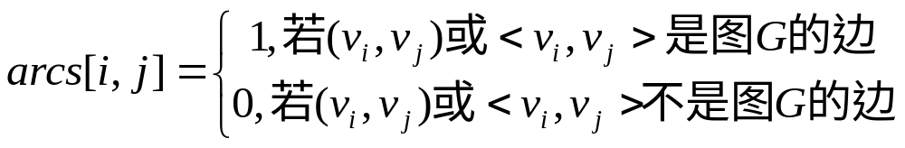
具体定义
设G=(V，E)为具有n个顶点的图，每个顶点的类型为VexType，顶点表使用类型为VexType的数组vexs表示；关系矩阵是一个n*n的方阵，取名为arcs，具有以下性质：

Slide 20
typedef char VexType;
typedef float AdjType;
typedef struct {
int n; /* 图的顶点个数 */
VexType *vexs; /* 顶点信息 */
AdjType *arcs[]; /* 边信息 */
}GraphMatrix;

Slide 21
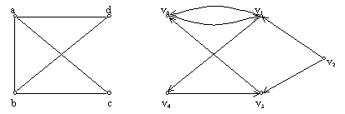
无向图G5和有向图G6的顶点表分别为vexs1和vexs2，关系矩阵分别为arcs₁和arcs₂：

Slide 22
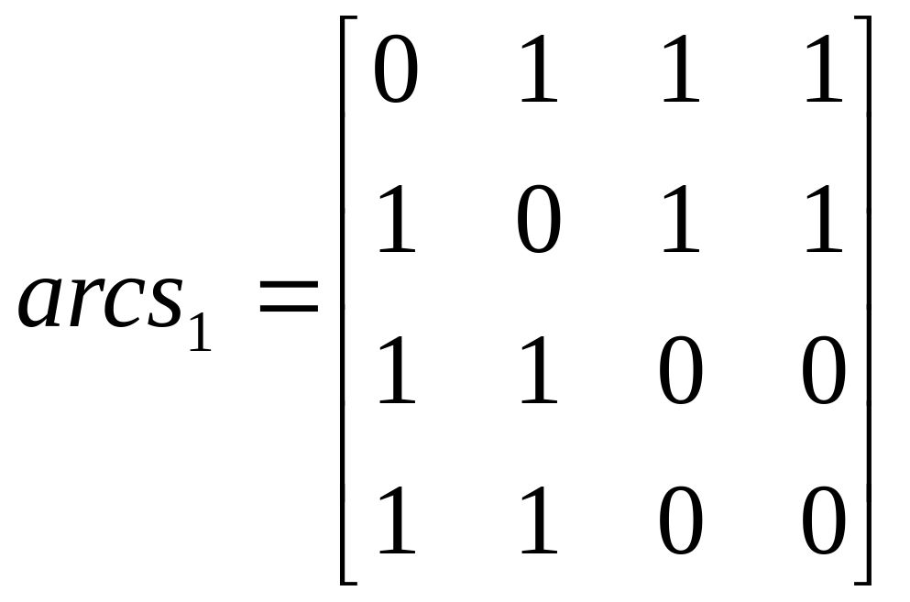
vexs1[]={‘a’, ‘b’, ‘c’, ‘d’}

Slide 23
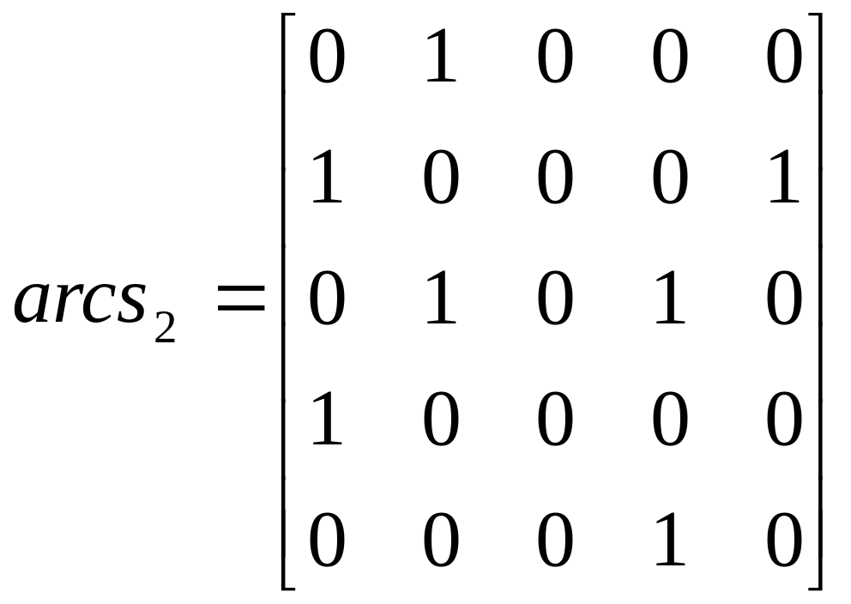
vexs2[]={v₀,v₁,v₂,v₃,v₄}

Slide 24
图的邻接矩阵表示法具有以下特点∶
(1) 无向图的关系矩阵一定是一对称矩阵。
(2) 无向图的关系矩阵的第i行(或第i列)非零元素个数为第i个顶点的度D(v_{i})。
(3) 有向图的关系矩阵的第i行非零元素个数为第i个顶点的出度OD(v_{i})，第i列非零元素个数就是第i个顶点的入度ID(v_{i})。
(4) 从图的邻接矩阵表示，很容易确定图中任意两个顶点之间是否有边相连。

Slide 25
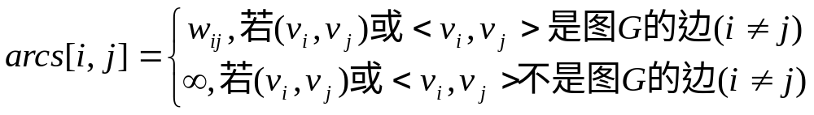
带权图
如果G是带权的图，w_{ij}是边(v_{i},v_{j})或< v_{i},v_{j}>的权，则其关系矩阵的所有对角线的值为0，其它元素定义为∶

Slide 26
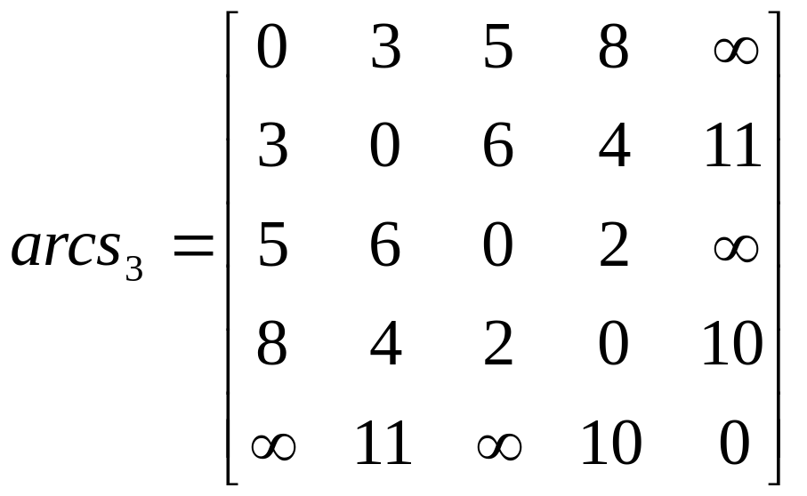
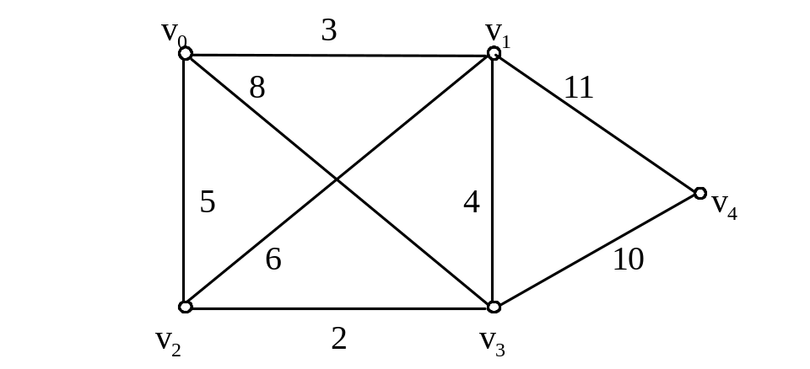
例如：
下面带权图采用邻接矩阵表示时的关系矩阵为arcs₃。

Slide 27
讨论
由于实际应用中，许多图的关系矩阵都是稀疏矩阵，所以第二章中关于稀疏矩阵的存储结构都可以用于关系矩阵的表示，从而得到许多改进的图的邻接矩阵表示法。

Slide 28
9.3.2 邻接表表示法
邻接表表示法包括两大部分∶
顺序存储的顶点表
与每个顶点相关联的（n个）链式存储的边表

Slide 29
具体表示
顶点表中每个表目对应于图中的一个顶点，包括两个字段∶顶点字段(vertex)存放顶点v_{i}的信息，指针字段(edgelist)存放与v_{i}相关联的边表中的第一个边结点的位置；
边表中每个边结点表示的都是与v_{i}关联的边，包括：边的另外一端在顶点表中的位置字段(endvex)、权字段(weight)存放边的权值（如果不是带权图，则应该省略权字段），和指向边表的下一个边结点的链字段(nextedge) 。

Slide 30
struct EdgeNode;
typedef struct EdgeNode * PEdgeNode;
typedef struct EdgeNode * EdgeList;
struct EdgeNode{
int endvex; /* 相邻顶点在顶点表中下标 */
AdjType weight; /* 边的权，非带权图应该省略 */
PEdgeNode nextedge; /* 链字段 */
}; /* 边表中的结点 */
typedef struct{
VexType vertex; /* 顶点信息 */
EdgeList edgelist; /* 边表头指针 */
} VexNode; /* 顶点表中的结点 */
typedef struct{
int n; /* 图的顶点个数 */
VexNode *vexs; /*顶点表 */
}GraphList; /* 图的邻接表表示 */

Slide 31
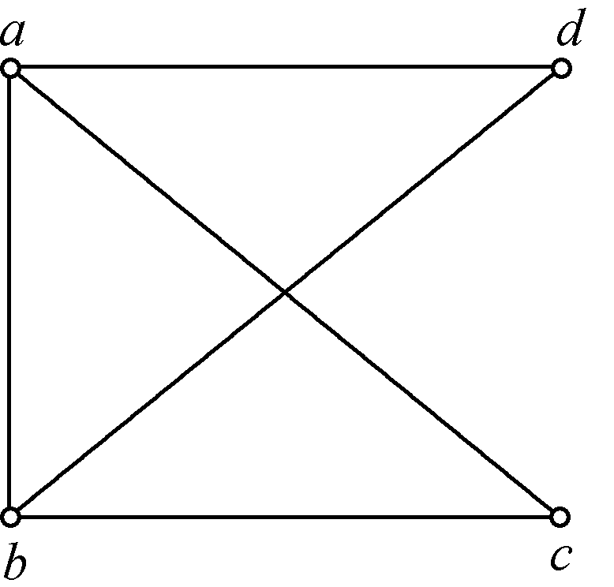
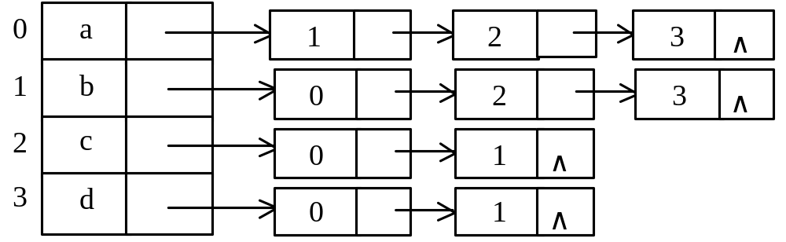
例子
无向图G₅的邻接表表示为：

Slide 32
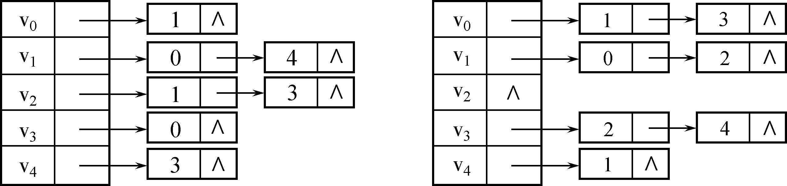
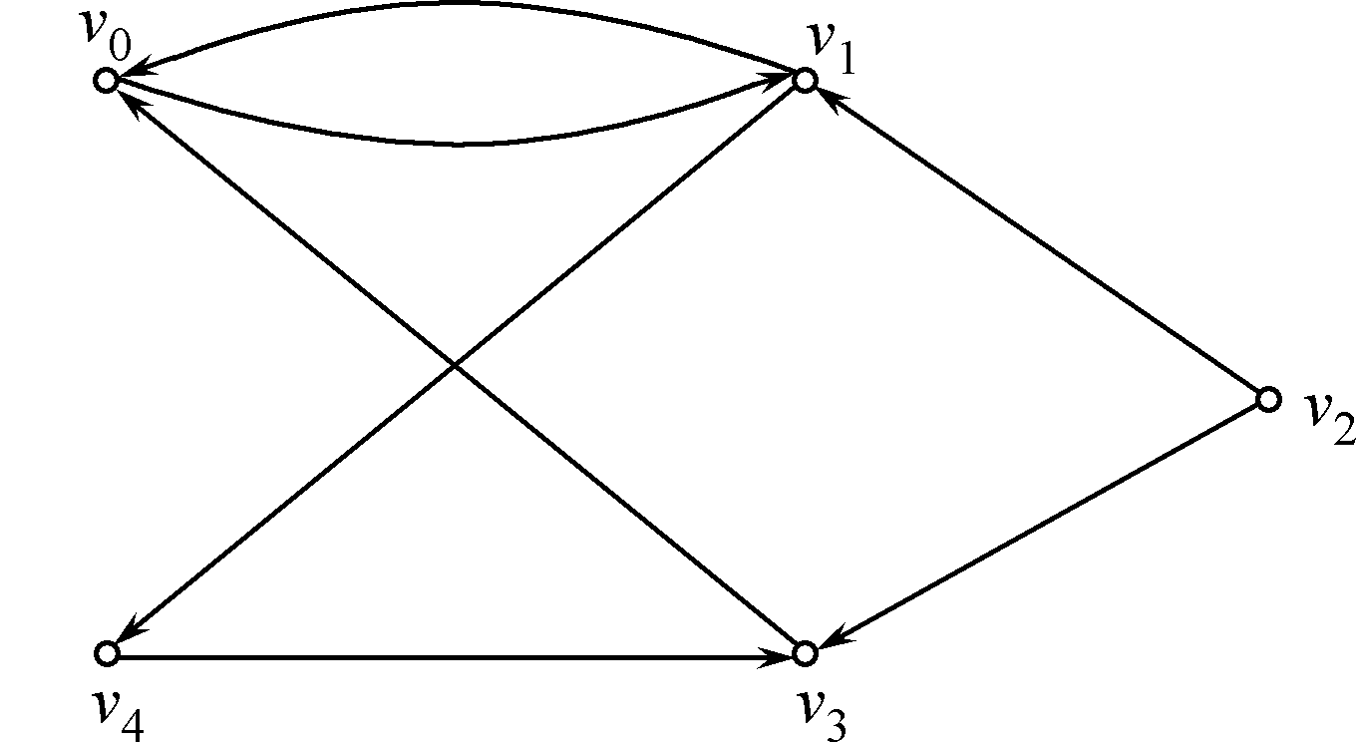
有向图G₆的两种邻接表表示为：
出边表 入边表

Slide 33
9.3.3 两种表示的比较
比较空间开销：
设图G有n个顶点，e条边.
图的邻接矩阵表示的空间代价为O(n²)；
若图G是无向图，
则图的邻接表表示的空间代价为O(n+2e)；
若图G是有向图，
则图的邻接表表示的空间代价为O(n+e);
若图中e<<n²，则用邻接表表示图比较节省空间，
如果e达到n²数量级时，由于邻接表中增加了辅助的链域，采用邻接矩阵表示图更节省空间，
特别对于无权图而言，关系矩阵的每个元素实际上只要一个二进制位就可以表示。

Slide 34
比较操作的实现
在图的表示方式选定以后，实现图上各种基本操作并不是十分困难的事。
下面仅对在图的周游算法中使用到的四个基本操作做一点说明。

Slide 35
firstVertex和nextVertex
当图采用邻接矩阵表示法或者邻接表表示法时，结点的顺序都是完全由顶点表确定的，所以firstVertex和nextVertex在这两种表示法中都是很容易实现的。

Slide 36
FirstAdjacent
以图G6为例
如果图采用邻接矩阵表示法，firstAdjacent(G6,v0) 可以从顶点表vexs2中找到顶点v0的位置是vextex2[0]，然后从关系矩阵arcs2的arcs2[0]行中找到第一个非零元素arcs2[0][1]，知道与v0相邻的第一个顶点是顶点表vextex2中下标为1的顶点，即v1。
若G6采用邻接（出边）表表示，也是首先从顶点表中找到v0的位置，然后直接从该顶点的边表中找出第一个结点，其中保存着与v0相邻的第一条边的另一端顶点在顶点表中的位置，从而可以很快从顶点表中找到所要求的顶点v1。

Slide 37
nextAdjacent
例如nextAdjacent(G6, v0 ,v1 )的处理：
如果G6采用邻接矩阵表示，则只要在arcs2[0][1]的元素右边找下一个非零元素的下标，就可以从这个下标在顶点表中取出相应顶点。
如果G6采用邻接表表示，则要从v0的边表中找表示<v0,v1>这条边的结点的下一个结点（即v0与下一个邻接的顶点所组成的边），再从该边结点的信息找到需要的顶点信息。（在这个例子中因为不存在下一个顶点应该返回一个特殊值NULL）

Slide 38
9.4 最小生成树
对于连通的无向图或强连通的有向图，从任一顶点出发周游，或是对于有根的有向图，从图的根顶点出发周游，可以访问到图中所有的顶点。
周游时经过的边加上所有顶点构成了图的一个连通子图，称为图的一棵生成树。

Slide 39
生成树的构造
可以按深度优先周游，也可以按广度优先周游，周游中记录访问的所有顶点以及经过的边，得到的是深度优先生成树或广度优先生成树，简称为DFS生成树或BFS生成树。

Slide 40
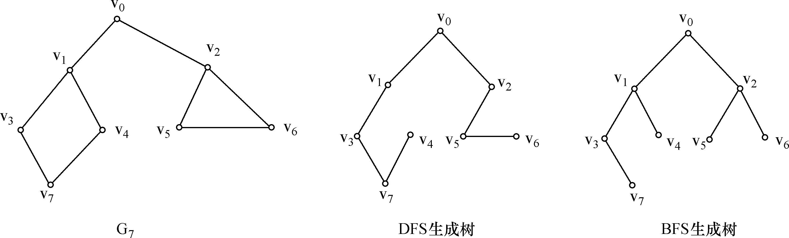
例子：从无向图G7的顶点v0出发分别进行深度优先周游和广度优先周游，得到的DFS及BFS生成树如图9.10所示。

Slide 41
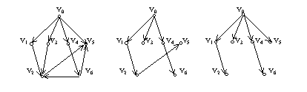
从有向图G8的顶点v0出发周游，得到的DFS
及BFS生成树如图所示：
G₈ DFS生成树 BFS生成树

Slide 42
生成树林
对于非连通的无向图（例如G4）和非强连通的有向图（例如G6），从任一顶点（例如V0）出发无法保证访问到所有的顶点，周游结果通常只能得到各连通分量的生成树所组成的生成树林。

Slide 43
9.4.1 最小生成树及其性质
图的生成树不是唯一，从不同顶点出发，或从同一顶点出发，周游的路径不一样，则得到的生成树都可能不同。
网络的生成树中的边也带权，将生成树各边的权值加起来称为生成树的权，把权值最小的生成树称为最小生成树(Minimum Spanning Tree，简称为MST)。

Slide 44
MST性质
设G=(V，E)是一个网络，U是顶点集合V的一个真子集。
如果u∈U，v∈V-U，且边(u,v)是图G中所有一个端点在U里，另一端点在V-U里的边中权值最小的边，
则一定存在G的一棵最小生成树包括此边(u,v)。

Slide 45
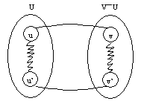
MST性质可以用反证法证明

Slide 46
9.4.2 最小生成树的构造
prim算法
kruskal算法

Slide 47
prim 算法的思想
设G=(V，E)是具有n个顶点的网络，T=(U，TE)为(构造中)G的最小生成树，U是T的顶点集合，TE是T的边集合。初始状态是空树。
首先从集合V中任取一顶点(例如取顶点v₀)放入集合U中，这时U={v₀}，TE=NULL，
然后在所有一个顶点在集合U里，另一个顶点在集合V-U里的边中，找出权最小的边(u,v)(u∈U，v∈V-U)，将该边放入TE，并将顶点v加入集合U。
重复上述操作直到U=V为止。这时TE中有n-1条边，T=(U，TE)就是G的一棵最小生成树。

Slide 48
存储表示
假设图采用邻接矩阵表示，
用一对顶点在顶点表中的下标表示一条边，定义如下∶
typedef struct{
int start_vex, stop_vex; /* 边的起点和终点 */
AdjType weight; /* 边的权 */
}Edge;
定义一个类型为Edge的数组∶Edge mst[n-1];
算法结束时，mst中存放求出的最小生成树的n-1条边。

Slide 49
prim 算法的精化
(1) 最初集合U中只有一个顶点v₀，mst中存放从v₀到其它n-1个顶点的边，如果顶点v_{j}与顶点v₀不相邻，则假设存在一条从v₀到v_{j}权为无穷的边。
下面依次求出最小生成树的n-1条边。

Slide 50
(2) 在mst[0]到mst[n-2]中选出权最小的一条边mst[min]，将其加入最小生成树，即将mst[min]与mst[0]互换。
这时，mst[0]中存放的是刚加入最小生成树的边，而mst[0].stop_vex是新加入集合U的顶点的下标(假设为x)，则v_{x}即为加入最小生成树中的新结点。

Slide 51
(3) 调整mst[1]到mst[n-2]
如果集合V-U中的顶点v_{y}到顶点v_{x}的边长度(权)比原来v_{y}到集合U中顶点的长度小，就需要将原来的边调整为边(v_{x}, v_{y})。
(4) 从mst[1]到mst[n-2]重复上述(2)、(3)操作，每次在一个顶点在集合U中，另一个顶点在集合V-U中的所有边中，选出一条最小的边，将这条边和对应的顶点加入最小生成树，并调整未加入最小生成树中的那些边，直到n-1条边都在最小生成树中为止。
算法的程序实现：void prim(GraphMatrix * pgraph, Edge *mst)

Slide 52
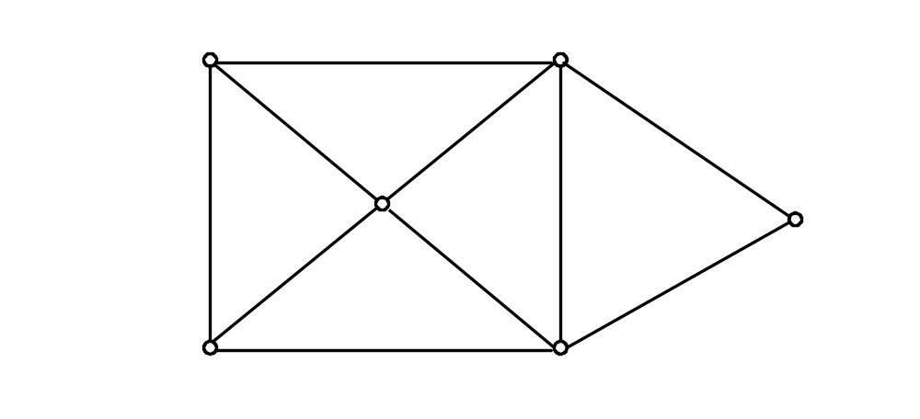
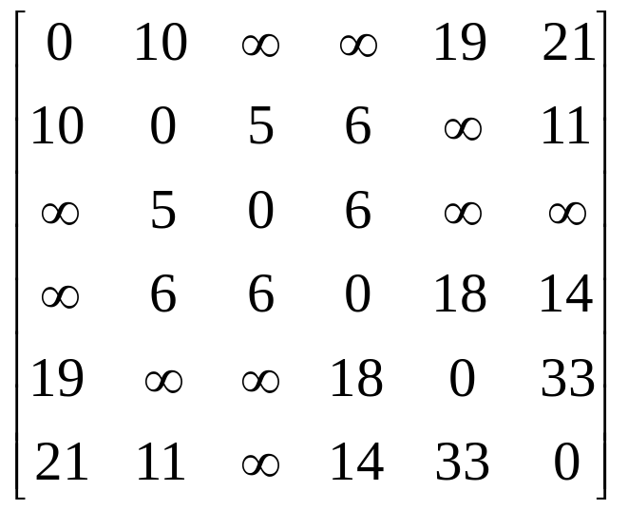
例子
图及其关系矩阵

Slide 53
①．n=6，只有顶点v₀在最小生成树中。
mst[5]={{0,1,10}, {0,2,∞}, {0,3,∞}, {0,4,19}, {0,5,21} }
②．在mst[0]到mst[4]中找出权值最小的边mst[0]，即(v₀, v₁)，将顶点v₁及边(v₀, v₁)加入最小生成树。

Slide 54
③．调整mst[1]到mst[4]
(v₁, v₂)=5 小于(v₀, v₂) 调整
(v₁, v₃)=6 小于(v₀, v₃) 调整
(v₁, v₄)=∞ 大于(v₀, v₄) 不需要调整
(v₁, v₅)=11 小于(v₀, v₅) 调整
mst[5]={{0,1,10}, {1,2,5}, {1,3,6}, {0,4,19}, {1,5,11} }
其中黑体字符表示已经在最小生成树中的边
④．在mst[1]到mst[4]中找出权值最小的边mst[1]，即(v₁, v₂)，将顶点v₂及边(v₁, v₂)加入最小生成树。

Slide 55
⑤．调整mst[2]到mst[4]
(v₂, v₃)=6 不小于(v₁, v₃) 不需要调整
(v₂, v₄)=∞ 大于(v₀, v₄) 不需要调整
(v₂, v₅)=∞ 大于(v₁, v₅) 不需要调整
mst[5]={{0,1,10}, {1,2,5}, {1,3,6}, {0,4,19},{1,5,11} }
⑥．在mst[2]到mst[4]中找出权值最小的边mst[2]，即(v₁, v₃)，将顶点v₃及边(v₁, v₃)加入最小生成树。

Slide 56
⑦．调整mst[3]到mst[4]
(v₃, v₄)=18 小于(v₀, v₄) 调整
(v₃, v₅)=14 大于(v₁, v₅) 不需要调整
mst[5]={{0,1,10}, {1,2,5}, {1,3,6}, {3,4,18}, {1,5,11} }
⑧．在mst[3]到mst[4]中找出权值最小的边mst[4]，即(v₁, v₅)，将顶点v₅及边(v₁, v₅)加入最小生成树。互换mst[3]和mst[4]。
mst[5]={{0,1,10}, {1,2,5}, {1,3,6}, {1,5,11} , {3,4,18}}

Slide 57
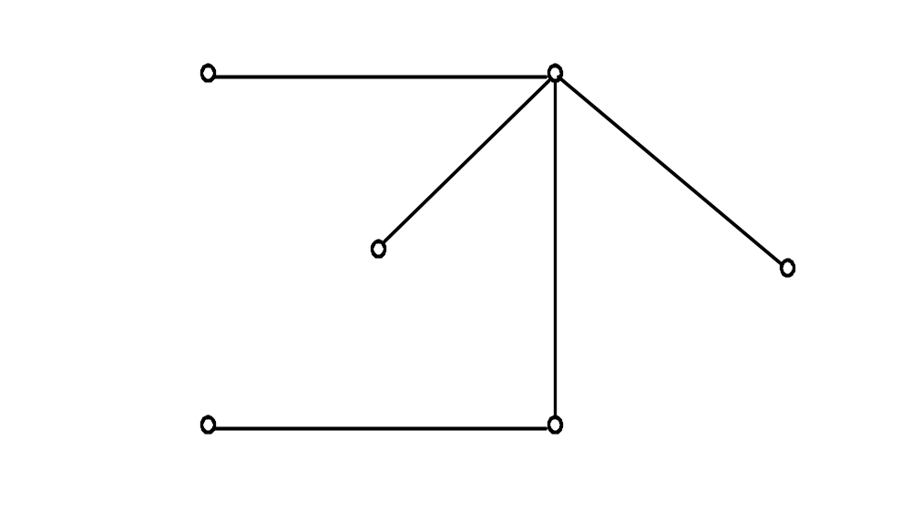
⑨．调整mst[4]
(v₅, v₄)=33 大于(v₃, v₄) 不需要调整
mst[5]={{0,1,10}, {1,2,5}, {1,3,6}, {1,5,11} , {3,4,18}}
⑩．将mst[4]加入最小生成树。得到如下图的最小生成树。

Slide 58
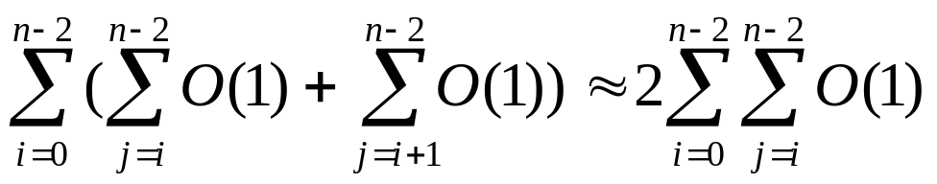
Prim算法的时间代价
主要花费在选择最小生成树的n-1条边上。外循环执行n-1次，内循环两个，时间耗费为∶
O(1)为一常数，因此，整个算法的时间复杂度为O(n²)。

Slide 59
Kruskal算法
设G=(V，E)是网络，最小生成树的初始状态为只有n个顶点而无边的非连通图T=(V，φ)，T中每个顶点自成为一个连通分量。
将集合E中的边按权递增顺序排列，从小到大依次选择顶点分别在两个连通分量中的边加入图T，则原来的两个连通分量由于该边的连接而成为一个连通分量。
依次类推，直到T中所有顶点都在同一个连通分量上为止，该连通分量就是G的一棵最小生成树。

Slide 60
例题∶用Kruskal方法构造前图的最小生成树。
集合E中的边按权递增顺序排列为∶
(v₁, v₂), (v₁, v₃), (v₂, v₃), (v₀, v₁), (v₁, v₅), (v₃, v₅), (v₃, v₄), (v₀, v₄), (v₀, v₅), (v₄, v₅)

Slide 61
①．初始时，T为只有6个顶点的非连通图。
②．边(v₁, v₂)的两个顶点v₁，v₂分别属于两个连通分量，将边(v₁, v₂)加入T。
③．同理，将边(v₁, v₃)加入T。
④．由于边(v₂, v₃)的两个顶点v₂，v₃属于同一个连通分量，因此，舍去这条边。
⑤．同理将边(v₀, v₁)、(v₁, v₅)加入T，边(v₃, v₅)舍去，边(v₃, v₄)加入T。
这时T中含的边数为5条，成为一个连通分量，T就是G的一棵最小生成树。

Slide 62
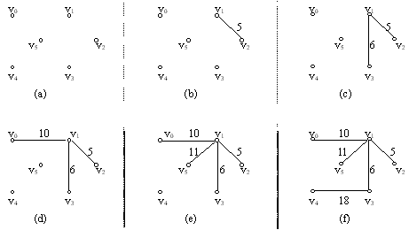

Slide 63

算法框架：
T=(V,φ)
while(T中所含边数<n-1)
{
从E中选取当前最短边(u,v)；
从E中删去边(u,v)；
if( (u,v)加入T中后不产生回路)
将边(u,v)加入T中；
}

Slide 64
9.5 最短路径
如果图中从一个顶点可以到达另一个顶点，则称这两个顶点间存在一条路径。从一个顶点到另一个顶点间可能存在多条路径，而每条路径上经过的边数并不一定相同。
如果图是一个带权图，则路径长度为路径上各边的权值的总和，两个顶点间路径长度最短的那条路径称为两个顶点间的最短路径，其路径长度称为最短路径长度。

Slide 65
9.5.1 Dijkstra算法
Dijkstra算法求解从顶点v₀出发到其它各顶点最短路径。
按路径长度递增的次序产生最短路径，该算法假设所有边的权都大于等于零。

Slide 66
基本思想
设置一个集合U，存放已求出最短路径的顶点，V-U是尚未确定最短路径的顶点集合。
每个顶点对应一个距离值，集合U中顶点的距离值是从顶点v₀到该顶点的最短路径长度；
集合V-U中顶点的距离值是从顶点v₀到该顶点的只包括集合U中顶点为中间顶点的最短路径长度。

Slide 67
初始状态：
集合U中只有顶点v₀，顶点v₀对应的距离值为0，集合V-U中顶点v_{i}的距离值为边(v₀, v_{i}) (i=1,2,…,n-1)的权，如果v₀和v_{i}间无边直接相连，则v_{i}的距离值为∞（实际程序中可以用一个足够大的数代替）。
处理框架：
（1）在集合V-U中选择距离值最小的顶点v_{min}加入集合U；
（2）对集合V-U中各顶点的距离值进行修正：如果加入顶点v_{min}为中间顶点后，使v₀到v_{i}的距离值比原来的距离值更小，则修改v_{i}的距离值。
（3）重复（1）（2）操作，直到从v₀出发可以到达的所有顶点都在集合U中为止。

Slide 68
存储结构
图选择邻接矩阵表示法，其中关系矩阵的对角线初值均取0。算法中，将放入集合Ｕ中结点对应的关系矩阵中对角线元素值修改为1；
另外设置一个数组dist，dist[ｉ]用于存放v₀到顶点v_{ｉ}的最短路径及其最短路径长度（计算过程中为距离值）∶
ypedef struct {
AdjType length; /* 最短路径长度 */
int prevex; /*从v₀到达v_{i}(i=1,2,…n-1)的最短路
径上v_{i}的前趋顶点*/
}Path;
Path* dist;

Slide 69
修正距离值方法的精化
如果加入顶点v_{min}为中间顶点后dist[i].length>dist[min].length+G.arcs[min][i]，
则将顶点v_{i}的距离值改为dist[min].length+G.arcs[min][i]，并修改路径上v_{i}的前趋顶点：dist[i].prevex=min。
程序实现：void dijkstra(GraphMatrix graph, Path* dist)

Slide 70
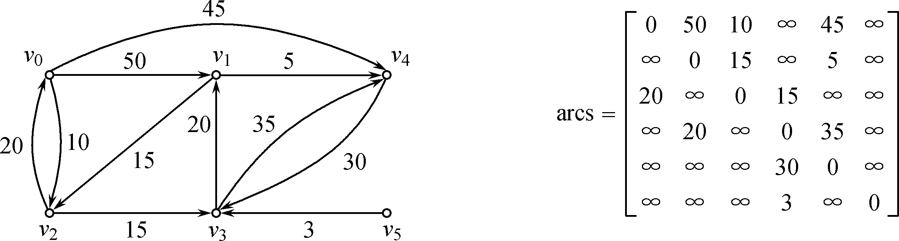
例子

Slide 71
①．初始时，集合U中只有顶点v0。
结果dist[n]为{{0, 0}, {50, 0}, {10, 0}, {MAX, -1}, {45, 0}, {MAX, -1} }
②．在集合V-U中找出距离值最小的顶点v2，将顶点v2加入集合U中。
结果dist[n]为{{0, 0}, {50, 0}, {10, 0}, {MAX, -1}, {45, 0}, {MAX, -1} }
③．按min=2调整集合V-U中顶点的距离值。
因为dist[1].legth=50，dist[2].length+graph.arcs[2][1]=10+MAX，因此，顶点v1的距离值不需要调整。
因为dist[3].length=MAX，dist[2].length+graph.arcs[2][3]=10+15=25，因此，顶点v3的距离值调整为25，其前趋顶点为v2。
同理，顶点v4 ，v5的距离值不需要调整。
结果dist[n]为{{0, 0}, {50, 0}, {10, 0}, {25, 2}, {45, 0}, {MAX, -1} }

Slide 72
④．同理在集合V-U中找出当前距离值最小的顶点v3，并调整集合V-U中顶点的距离值。
结果dist[n]为{{0, 0}, {45, 3}, {10, 0}, {25, 2}, {45, 0}, {MAX, -1} }
⑤．在集合V-U中找出当前距离值最小的顶点v1。并调整集合V-U中顶点的距离值。
结果dist[n]为{{0, 0}, {45, 3}, {10, 0}, {25, 2}, {45, 0}, {MAX, -1} }
⑥．在集合V-U中找出当前距离值最小的顶点v4。并调整集合V-U中顶点的距离值。
结果dist[n]为{{0, 0}, {45, 3}, {10, 0}, {25, 2}, {45, 0}, {MAX, -1} }
⑦．没有可以再加入集合U的顶点了，说明从顶点v0到顶点v5之间无路径相通。过程结束。

Slide 73
由数组dist的prevex字段得到顶点v0到各顶点的最短路径
如从v0到v1的最短路径，dist[1].prevex=3可知路径上顶点v1的前一个顶点是v3，
dist[3].prevex=2可知路径上顶点v3的前一个顶点是v2，
dist[2].prevex=0可知路径上前一个顶点是v0，即最短路径为(v0 , v2 , v3 , v1)。
其路径长度为∶dist[1].length=45。

Slide 74
算法分析
算法中的初始化部分的时间复杂度为O(n)，
求最短路径部分由一个大循环组成，其中外循环运行n-1次，内循环为两个，均运行n-1次，因此，算法的时间复杂度为O(n²)。
另外需要注意，在算法中改变了关系矩阵中的初始状态，如果要求算法不能破坏原始数据，就需要另外增加数据结构记录Ｕ集合的值。空间代价是Ｏ（ｎ）．

Slide 75
9.5.2 Floyd算法。
基本思想：
图采用邻接矩阵作为存储结构。把关系矩阵看成是没有经过任何中间结点，直接可以到达的每一对顶点间的最短路径的完整表示，
然后经过多次迭代，每次增加一个新的结点，在允许这个结点作为中间结点的条件下，计算每一对顶点间的最短路径的缩短变化，
直到把所有结点都考虑进去为止，结果得到每一对顶点间的最短路径。

Slide 76
数据结构
为了在算法中不破坏原始的关系矩阵，需要定义一个与关系矩阵同样大小的矩阵处理中存放每对顶点间的距离值（或最短路径长度） ，并以关系矩阵作为其初始状态，
为了保存全部最短路径的轨迹，需要另外设计一个与关系矩阵同样大小的整数矩阵，存放v_{i}到v_{j}最短路径上v_{i}的后继顶点的下标值。把它们封装在下面定义的结构类型ShortPath 中：
typedef struct{
AdjType *a[]; /*存放每对顶点间最短路径长度 */
int *nextvex[]; /*存放v_{i}到v_{j}最短路径上v_{i}的后继顶点的下标值 */
}ShortPath;

Slide 77
代价分析
Floyd算法实现：void floyd(GraphMatrix * pgraph, ShortPath * ppath)
算法中初始化部分由一个循环组成，其中外循环运行n次，内循环也运行n次，初始化部分的时间复杂度为O(n²)。
迭代生成最短路径长度矩阵A和路径矩阵nextvex的部分为三重循环的嵌套，其时间复杂度为O(n³)。因此，Floyd算法的时间复杂度为O(n³)。
空间代价是Ｏ（ｎ²）。

Slide 78
例题
用Floyd方法求图G10各顶点间的最短路径长度。

Slide 79
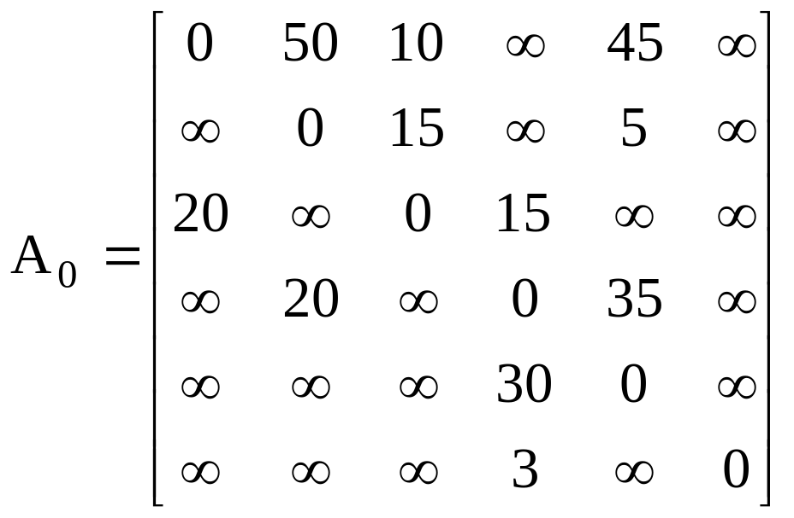
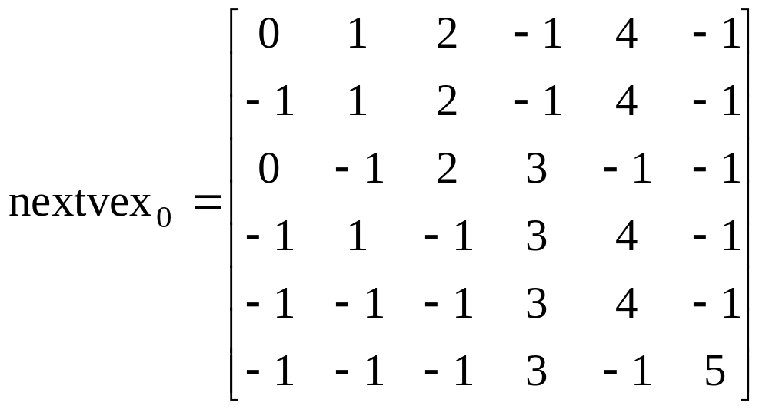

Slide 80
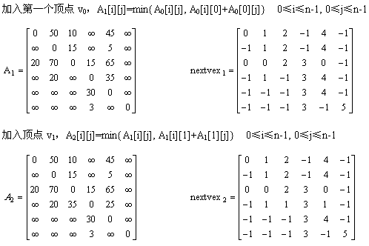

Slide 81
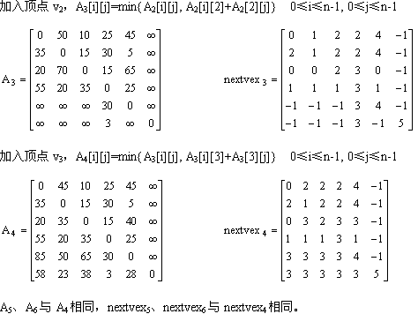

Slide 82
例如，想知道v0到v1的最短路径：
由A[0][1]可知v0到v1的最短路径长度为45，
路径由nextvex[0][1]=2可知顶点v0的下一顶点为v2，
由nextvex[2][1]=3可知v2的下一顶点为v3，
由nextvex[3][1]=1可知v3的下一顶点为v1，
因此从v0到v1的最短路径为v0→v2→v3→v1

Slide 83
9.6 拓扑排序
9.6.1 AOV网
如果在有向图中，用顶点表示活动，边表示活动间的某种约束关系，这样的有向图称为顶点活动网(Activity On Vertex network，简称AOV网)。

Slide 84
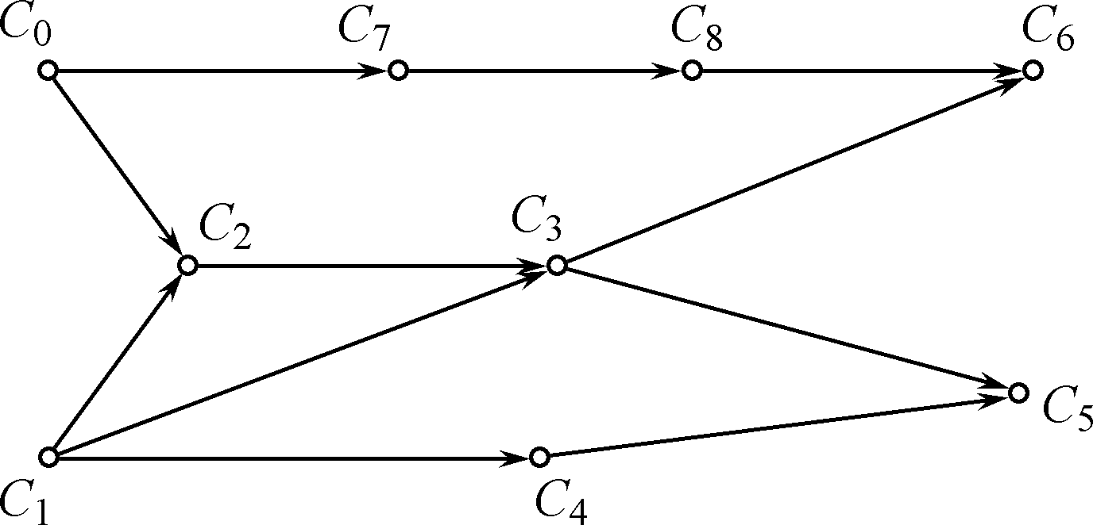
AOV网举例

Slide 85
9.6.2 拓扑排序
对于一个AOV网，如果图中所有顶点可以排成一个线性序列v_{i1}，v_{i2}，…，v_{in}，并且该线性序列具有以下性质∶如果在AOV网中，从顶点v_{i}到顶点v_{j}存在一条路径，则在线性序列中，顶点v_{i}一定排在顶点v_{j}之前。就把这种序列称为拓扑序列，把构造拓扑序列的操作称为拓扑排序。
一个AOV网的拓扑序列不一定存在。
一个AOV网的拓扑序列不是唯一的。

Slide 86
拓扑排序思想
（1）从AOV网中选择一个入度为0的顶点将其输出。
（2）在AOV网中删除此顶点及其所有的出边。
反复执行以上两步，直到所有顶点都已经输出为止，此时整个拓扑排序完成；或者直到剩下的顶点的入度都不为0为止，此时说明AOV网中存在回路，拓扑排序无法再进行。

Slide 87
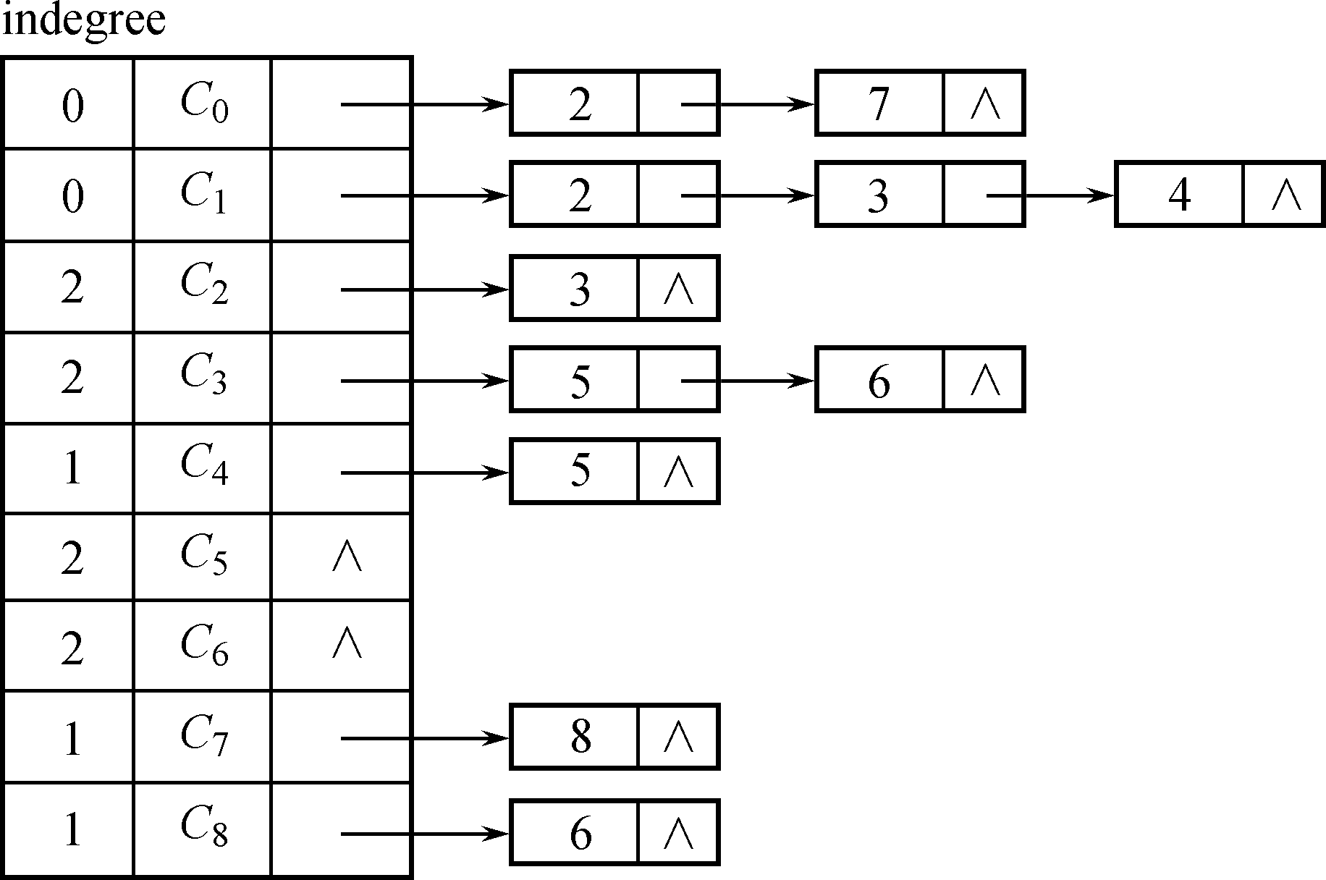
采用邻接出边表表示
增加一个indegree数组，存放各顶点的入度

Slide 88
拓扑序列为∶
C1, C4, C0, C7, C8, C2, C3, C6, C5

Slide 89
拓扑排序算法
int topoSort(GraphList * paov, int * ptopo)
拓扑排序前，先调用findInDegree得到所有结点的入度，然后将所有入度为0的顶点压栈。
从栈顶取出一个顶点将其输出，由它的出边表可以得到以该顶点为起点的出边，将这些边终点的入度减1，即删除这些边。
如果某条边终点的入度为0，则将该顶点入栈。
反复进行上述操作，直到栈为空。
如果这时输出的顶点个数小于n，则说明该AOV网中存在回路，否则，拓扑排序正常结束。

Slide 90
算法分析：
设AOV网有n个顶点，e条边，
算法最初首先检查入度为零的顶点，并将这些顶点压栈，花费的时间为O(n+e)。
下面进行拓扑排序时，每个顶点都入栈一次，且每个顶点边表中的边结点都被检查一遍，运行时间为O(n+e)。
拓扑排序算法的时间复杂度为O(n+e)。

Slide 91
9.7 关键路径
9.7.1 AOE网
如果在带权的有向图中，用顶点表示事件，用有向边表示活动，边上的权值表示活动的开销，则此带权的有向图称为边活动网 (Activity on edge network) ，简称AOE网。
顶点所表示的事件，实际上就是它的入边所表示的活动都已完成，它的出边所表示的活动可以开始这样一种状态。

Slide 92
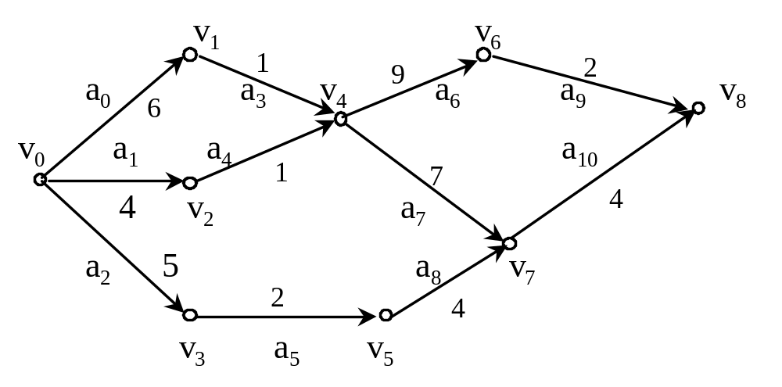
例子
一个AOE网

Slide 93
9.7.2 关键路径
AOE网中有些活动可以并行进行，所以完成整个工程的最短时间是从开始顶点到完成顶点的最长路径长度，路径长度为路径上各边的权值之和。把开始顶点到完成顶点的最长路径称为关键路径。
例如，图9.21中路径v₀, v₁, v₄, v₇, v₈是一条关键路径，长度为18，也就是整个工程至少要18天才能完成。

Slide 94
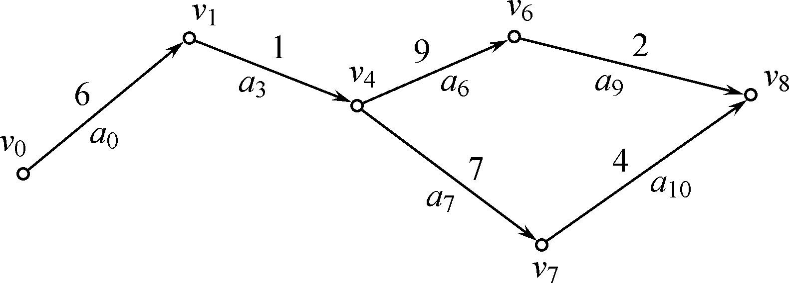

Slide 95
几个概念：
关键活动
事件v_{j}可能的最早发生时间ee(j)
事件v_{i}允许的最迟发生时间le(i)
活动a_{k}=< v_{i} ,v_{j}>的最早开始时间e(k)
活动a_{k}=< v_{i} ,v_{j}>的最晚开始时间l(k)
关键活动就是e(k)=l(k)的活动。
l(k)－e(k)表示完成活动a_{k}的时间余量，是在不延误工期的前提下，活动a_{k}可以延迟的时间。

Slide 96
事件v_{j}可能的最早发生时间ee(j)
是从开始顶点到顶点v_{j} 的最长路径长度。这个时间也是所有从v_{j}出发的有向边所代表的活动能够开工的最早时间。
ee(0)=0
ee(j)=max{ ee(i)+weight(<v_{i} ,v_{j}>) } < v_{i} ,v_{j} >∈T, 1≤j≤n-1
T是所有以v_{j}为终点的入边的集合，weight(< v_{i} ,v_{j} >)为边< v_{i} ,v_{j} >的权。

Slide 97
事件v_{i}允许的最迟发生时间le(i)
le(i)是指在不推迟整个工期的前提下，事件v_{i}允许的最晚发生时间。为了不拖延整个工期，v_{i}发生的最晚时间不得迟于其后继事件v_{j}的最晚发生时间减去活动< v_{i}, v_{j}>的持续时间。显然，le(n-1)=ee(n-1)，le(i)的计算是从后向前逐个事件进行推算。
le(n-1)=ee(n-1)
le(i)=min{ le(j)-weight(< v_{i}, v_{j} >) }
< v_{i}, v_{j} >∈S, 0≤i≤n-2
S是所有以v_{i}为开始顶点的出边的集合，weight(< v_{i}, v_{j} >)为边< v_{i}, v_{j} >的权。

Slide 98
活动a_{k}=< v_{i} ,v_{j}>的最早开始时间e(k)
只有事件v_{i}发生了，活动a_{k}才能开始。因此，活动a_{k}的最早开始时间等于事件v_{i}的最早发生时间。
e(k)=ee(i)

Slide 99
活动a_{k}=< v_{i} ,v_{j}>的最晚开始时间l(k)
活动a_{k}的最晚开始时间l(k)等于a_{k}的最迟完成时间减去ak的持续时间。
l(k)=le(j)－weight(<v_{i},v_{j}>)
weight(< v_{i},v_{j} >)为边< v_{i},v_{j} >的权值。

Slide 100
关键路径算法
int criticalPath(GraphList * paoe)
计算ee(j)必须在顶点v_{j}所有前驱顶点的最早发生时间都已经求出的前提下进行，而计算le(i)必须在顶点v_{i}所有后继顶点的最迟发生时间都已经求出的前提下进行，因此，顶点序列必须是一个拓扑序列。
上面的程序，首先检查图中是否有环，在没有环存在的情况下，按照上面的思路，逐步计算，并找出e(k)=l(k)的关键活动。

Slide 101
算法分析：
设AOE网有n个顶点，e条边，在求事件可能的最早发生时间及允许的最迟发生时间，以及活动的最早开始时间和最晚开始时间时，都要对图中所有顶点及每个顶点边表中所有的边结点进行检查，时间花费为O(n+e)，因此，求关键路径算法的时间复杂度为O(n+e)。

Slide 102
小 结
图由顶点的有穷非空集合V和边的集合E组成，记为G=(V，E)。每条边就是一个顶点的偶对，所以E也就是V上的关系。若图中的每条边都是有方向的，则称为有向图。若图中每条边都是无方向的，则称为无向图。若图的每条边都赋上一个权，则称为带权图。

Slide 103
图的周游是一种按某种方式系统地访问图中的所有结点的过程，它使每个结点都被访问一次且只被访问一次。常用的图的周游有深度优先和广度优先两种。
图的存储方法很多，应根据具体的应用和施加的操作选择图的存储表示法。线性结构和树形结构都是图的特例，所以它们的存储表示方法也可以看成是特殊图的表示方法。本章主要介绍了邻接矩阵表示法和邻接表表示法两种最常用的图的存储表示。

Slide 104
本章介绍了构造最小生成树的prim算法和kruskal算法。
图中从一个顶点到另一个顶点间路径长度最短的路径称为两个顶点间的最短路径。本章介绍了从顶点v₀出发到其它顶点最短路径的Dijkstra算法和求每一对顶点间的最短路径的Floyd算法。

Slide 105
图在系统工程中具有广泛的应用：本章介绍了AOV网和AOE网的概念，并且讨论了基于AOV网的拓扑排序算法和基于AOE网的分析和计算工程中的关键路径方法。

